Slide 1
EUC – State of the union 2023
Marius Sandbu @ Sopra Steria
(Fortsatt ubeseiret på CUGTech Challenge)

Slide 2

Hvor startet det for min del
Marius reiser på XenApp kurs (2010)
Citrix XenApp 6.0 lansert (Mars 2010)
VMware ESXi 5.0 lansert (Oktober 2011)
VMware Horizon View 5 (November 2011)
Office 365 lansert (Juni 2011)
Microsoft Intune lansert (April 2010)
Internet Explorer var fortsatt markedsledende
98% av all web trafikk var fra Windows maskiner
Fortsatt et par år unna MDM

Slide 3
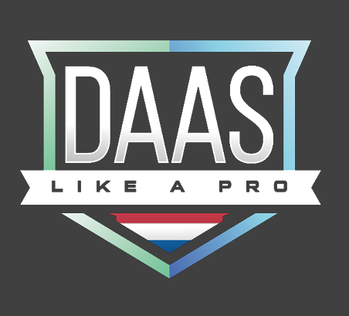
Hvor er vi nå?
VMware og Citrix leveres as-a-Service
Samhandling er levert som SaaS
Infrastruktur er lego klosser
Microsoft har blitt markedsledende på sikkerhet!
50/50% trafikk mellom vanlige maskiner / mobilOS
Ny funksjonalitet lanseres nesten daglig
Skyleverandører har blitt de facto standard nye tjenester
Masse nedbemanninger hos de store aktørene
Flertallet (20%) vurderer å bruke eller bruker allerede Azure Virtual Desktop til å levere virtuelle desktops*

Slide 4
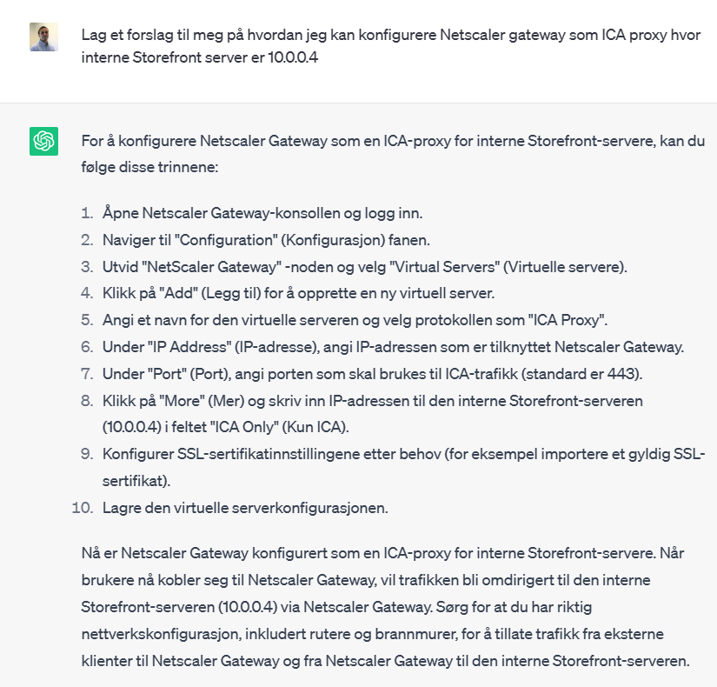
Så har vi også andre nye ting med GPT
ALLE kommer til å levere slik funksjonalitet fremover
Evnen til å tolke og genere innhold basert på spørringer
Vil etterhvertforenkle interaksjon mellom sluttbrukere og IT
Microsoft baker inn dette i alle sine tjenester (Copilot)

Slide 5

Enorm utvikling de siste 6 månedene
2023-01-16: Azure OpenAI-tjenester lansert
2023-02-06: Google Bard info
2023-02-07: Bing Search med ChatGPT lansert
2023-02-24: Meta introduserte LLaMa
2023-03-01: OpenAI med Whisper API
2023-03-14: ChatGPT med GPTv4 lansert
2023-03-15: Midjourney v5 lansert
2023-03-16: Microsoft 365 Copilot introdusert
2023-03-21: GPTv4 i Azure OpenAI-tjenester, Google Bard (Preview)
2023-03-23: ChatGPT-plugins annonsert, Bing Search Image Creator
2023-03-24: Dolly v1 lansert
2023-03-30: BloombergGPT annonsert
2023-04-12: Dolly 2.0 lansert
2023-04-14: AWS CodeWhisperer
2023-04-19: NVIDIA – tekst-til-video
2023-05-10: Microsoft 365 Copilot – Utvidet Preview
2023-05-11: Google I/O (Bard, Søk, Bildesøk)
2023-05-15: OpenAI tilgjengeligjør plugins in OpenAI
2023-05-23: Microsoft Build – Masse nye ting!
2021-06-11: GPT-3 Beta
2022-03-15: GPT-3
2022-06-21: Github Copilot
2022-11-01: ChatGPT lansert
Flere driftsverktøy vil få «chat» baserte grensesnitt.
Hva lurer du på om Citrix?

Slide 6




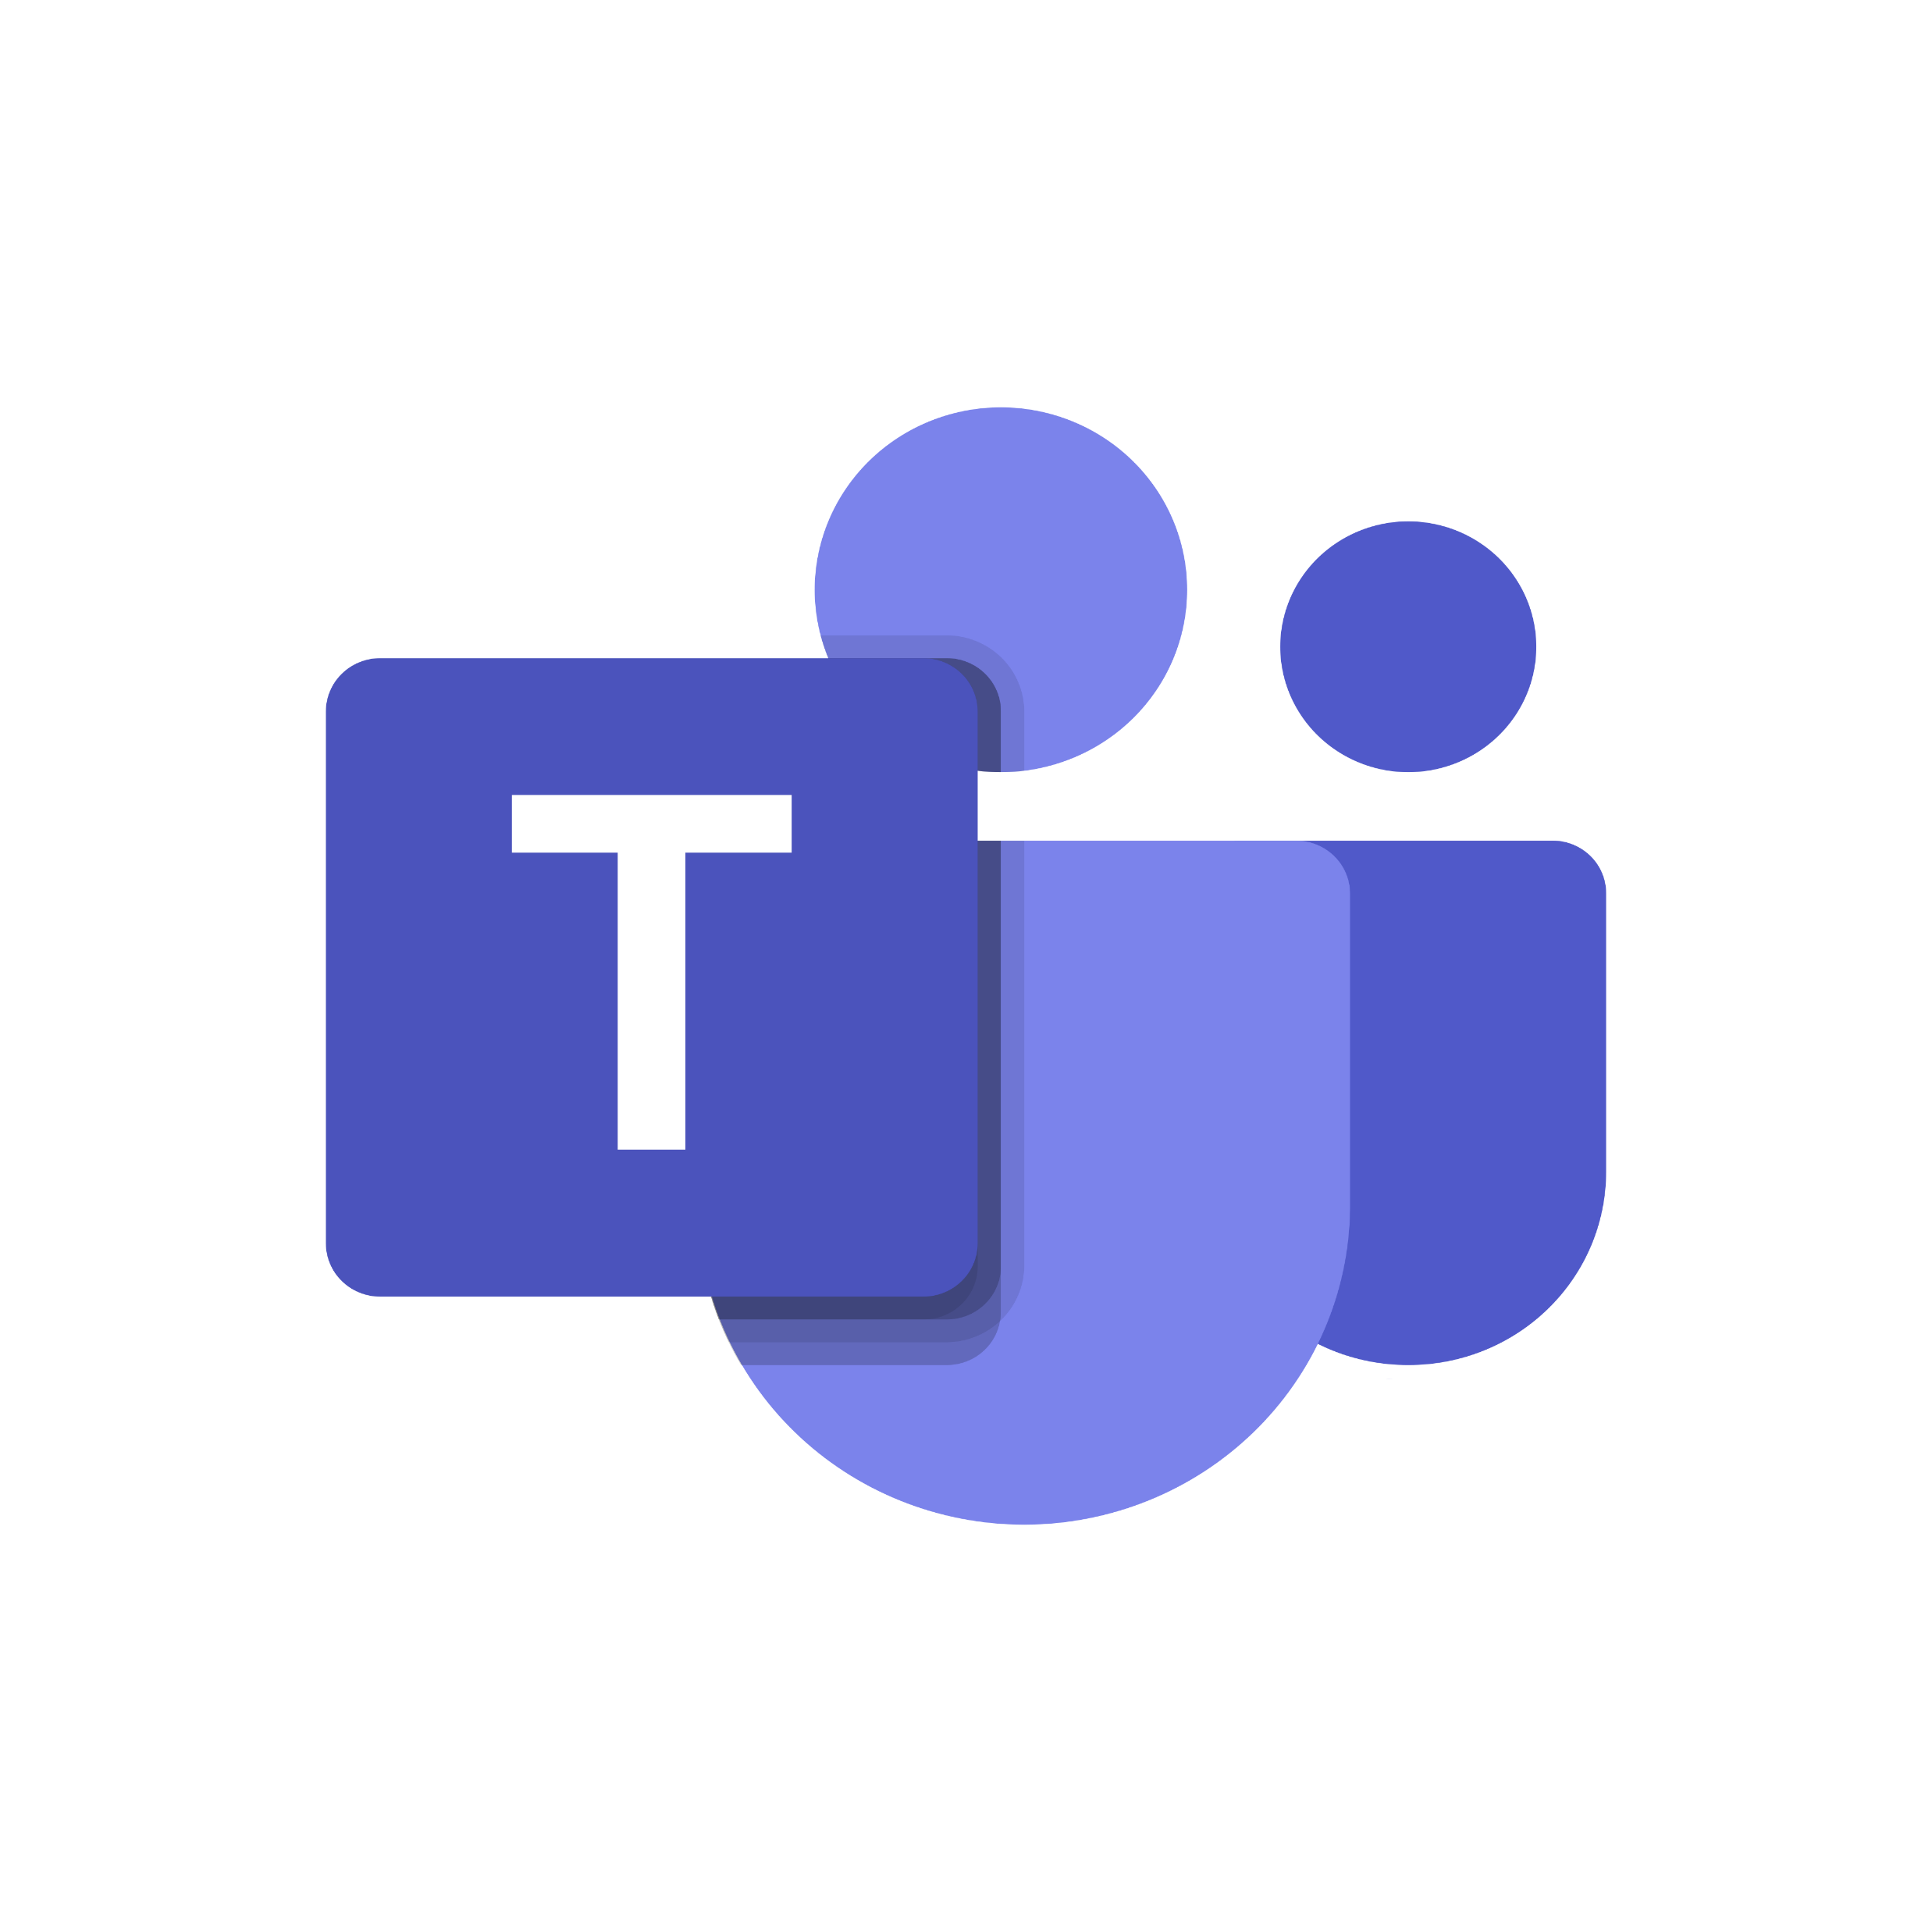
Søk i brukerkontekst
Microsoft Graph med semantisk søk
Hvor mye ferie har jeg krav på?
Resultater: * HRinfo.pdf * Vacation.pdf
Office 365 Copilot basert på Azure OpenAI
Alle ansatte har krav på 25 dager med ferie
Oppsummer denne chatten

Slide 7
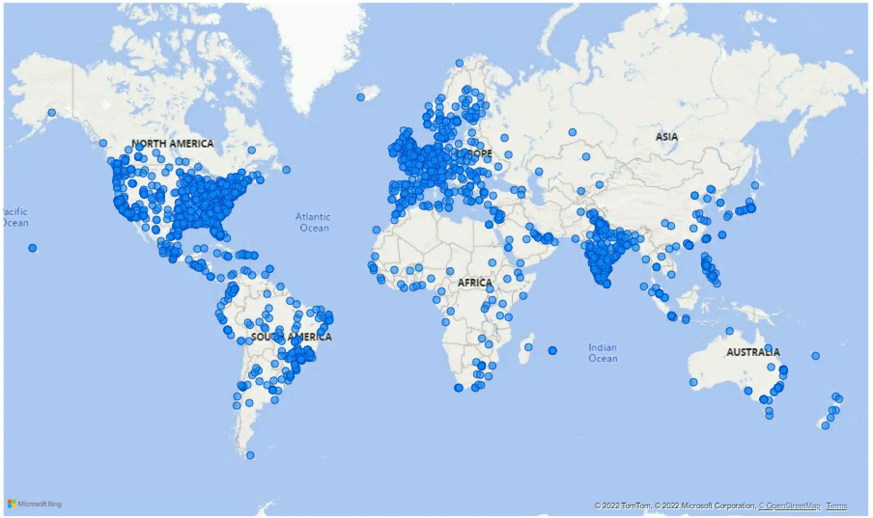
Hvordan står det til med Citrix?
Fornyet strategi med fokus på hybride miljø
Gamle navn tilbake!
NetScaler (eget selskap)
Sharefile (eget selskap)
XenServer (eget selskap)
Dessverre mistet en del folk
Vil de påvirke innovasjon på sikt?
Likevel masse ny funksjonalitet det siste året
Over 46 millioner bruker sesjoner i August 2022 på Citrix Gateway Services

Slide 8
Noe av den nye funksjonalitet
Secure Private Access (On-premises)
Citrix Web Studio (On-premises)
VDA Upgrade tjeneste
Flere HDX forbedringer!
EDT Lossy (Preview)
EDT Congestion control (Preview)
HDX Reducer (for 2303)
HDX Direct (Preview)
Citrix Storefront ny polert utgave snart

Slide 9
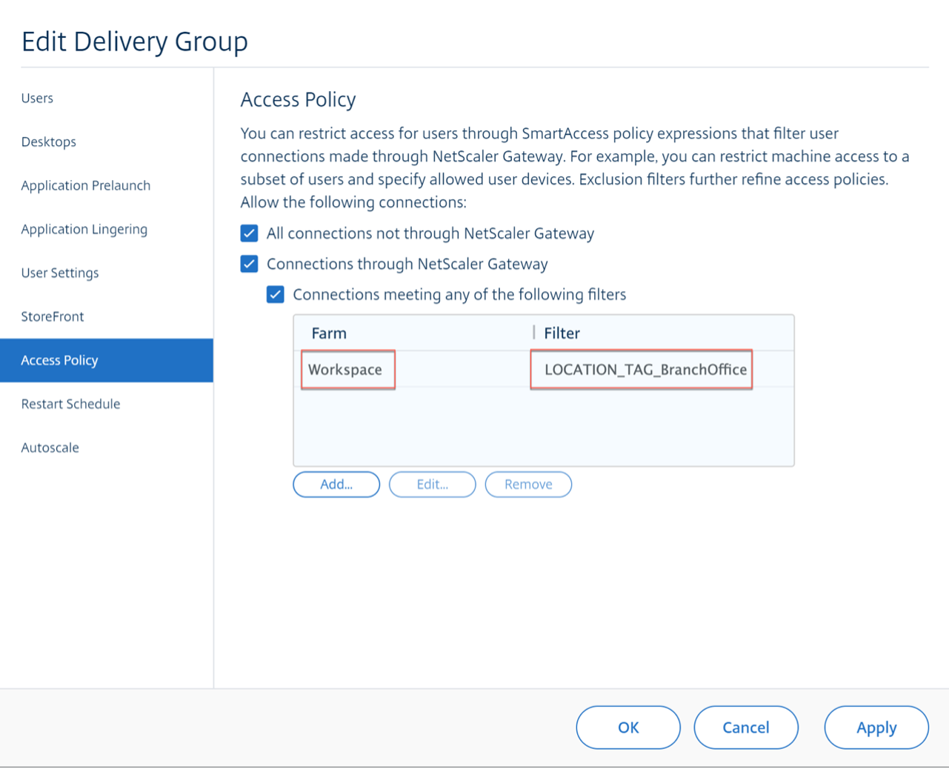
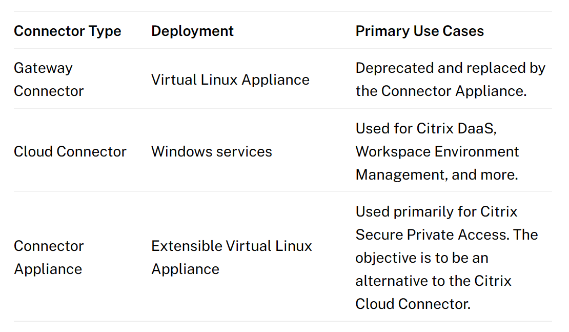
Citrix Cloud forbedringer
Windows 365 HDX Plus
Intune og Azure AD maskiner supportert
Adaptive Access! (ny Smart Access?)
Hibernation mode support I Azure
AD Integrasjon for Connection Appliance
Støtte for MSIX og MSIX App Attach
SAML Gruppe basert autentisering
VDI reclamation service (preview)

Slide 10
Og litt til...
Session Recording (en del av Citrix Cloud)
Citrix Enterprise Browser
Forenkle SSO
Administrasjon av extesions
Partnerskap med Google
Noe funksjonalitetsbegrensninger
EDT støtte mangler blant annet
Multi-tenant support for FAS
Passer for MSP eller større IKT samarbeid
App Access Control til UPN
Rekordmange sårbarheter funnet i Google Chrome store i 2022
Rekordmange sårbarheter funnet i Google Chrome store i 2022

Slide 11
Siste nå, helt sant!
Azure AD Joined machine med supportert med Rendezvous 2
Samt støtte for Linux VDA og Azure AD
Citrix Adaptive Authentication
2x NetScaler appliancer satt opp med Smart Access og nFactor
Krever fortsatt at man navigerer igjennom NetScaler UI 😐
Simulcast for Citrix HDX Teams Optimization
Husk at Microsoft kommer med ny Teams klient som ikke er supportert!
Sharefile App for Microsoft Teams
Hmm hvor ble det av den Citrix appen for Teams?

Slide 12
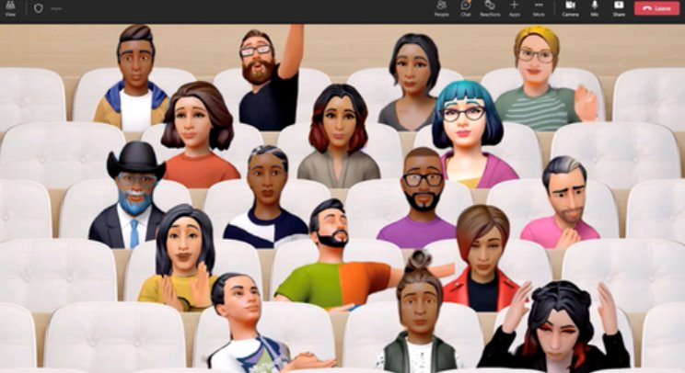
Hva med Microsoft?

Slide 13
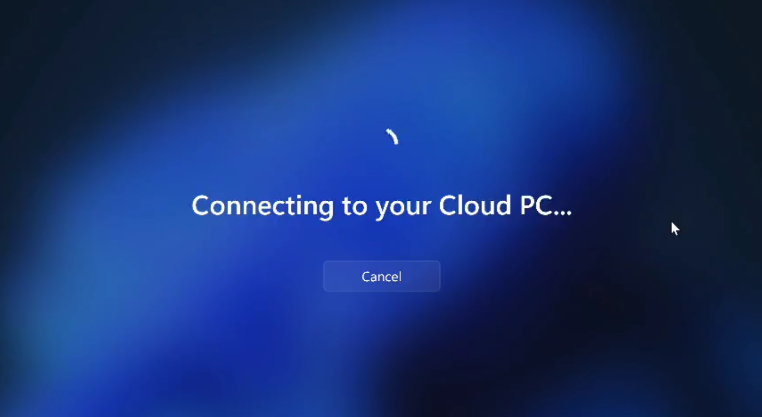
Hva med Microsoft?
Masse nyheter rundt Azure Virtual Desktop og Windows 365
Windows Boot to Cloud PC
Kommer med Offline Support (XenClient?!)
AVD ShortPath Public Networks
Støtte for Azure AD maskiner med SSO
Støtte for Hybrid maskiner med SSO
FSLogix støtte for Azure AD baserte Maskiner
Bedre logg muligheter rundt AVD
Har ikke skjedd noe med RDP de siste 4 årene
Bare støtte for Azure AD autentisering

Slide 14
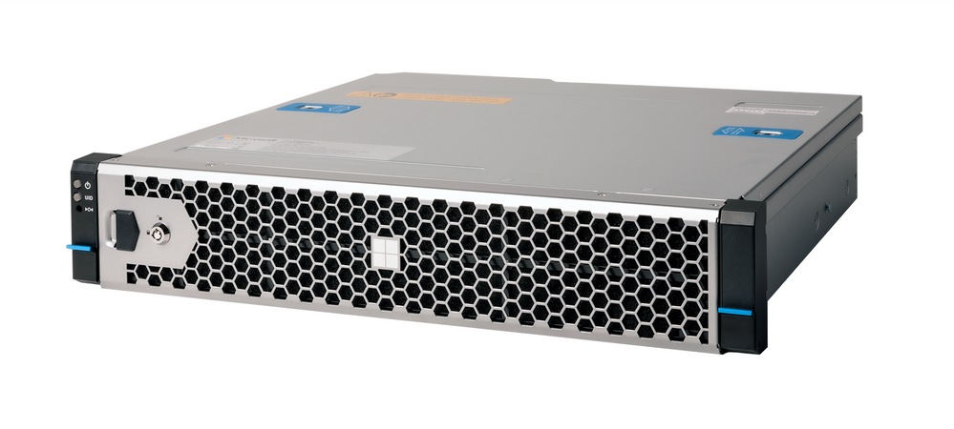
Hybrid funksjonalitet med VDI?
AVD støttes kun på Azure Stack HCI for Hybrid
Windows 11 flerbruker supportert - Shortpath-støtte
Lisensbegrensning- Ingen teknisk begrensning
VMware etterhvert
Microsoft kommer med sin egen maskinvare i 2023
Støtte for GPU-P (liknende vGPU) på Azure Stack HCI
Citrix støtter Azure Stack HCI (gjennom SCVMM)
Citrix - Innførte støtte for offentlig sky igjen i 2212)
For de med Hybrid Rights Cloud lisenser

Slide 15
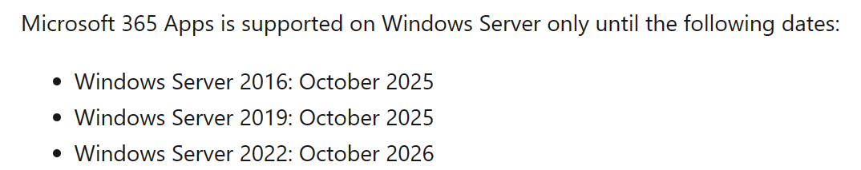
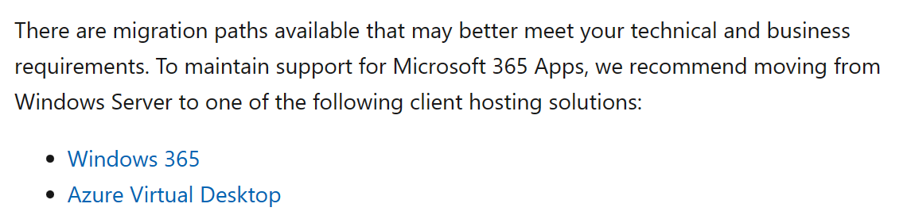
Men så er Microsoft seg sjøl da..
Men...En del nye lisenser og endringer
Masse nye produkter
Microsoft Defender for Endpoint Plans
Vulnerability Management Add-on
Microsoft Teams Premium
Microsoft Intune Premium
Azure AD nå en del av Entra
Endpoint Manager heter nå Intune igjen

Slide 16
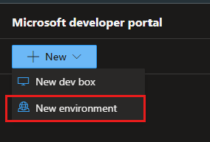
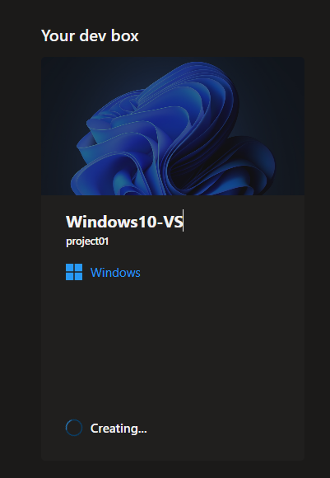
Hva annet?
DevBox og Deployment Enviroments
Universal Print med Secure print muligheter
PIM inkludert i Windows
Azure AD LAPS er tilgjengelig
Intune med støtte for Linux og ChromeOS
Intune med policy støtte for multi-session maskiner
Cross-tenant synkronisering i Azure AD
Windows AutoPatch i Intune

Slide 17
Azure AD Oppdateringer
Group Write Back i Azure AD
Entra Permissions Management (Cloudknox)
Workload Identity
Nested group membership
Cross tenant federations og Teams Shared Channel
Logic App og Entitlement Management
FIDO2 Azure MFA Verification
Sikker autentisering via midlertidig passord
Basic authentication fjernet fra Exchange Online i Januar 2023
Tenant Restrictions
Continous Access Evaluation
Sertifikat basert autentisering i Azure AD
Konfigurere levetid av Access Token i Azure AD
Cloud Trust (GA)
Automatisk fjerning av kontoer via Access Review
Azure AD Authenticator Lite
On-prem bruker provisjonering (LDAP and SQL)
Azure AD Kerberos
Lifecycle Workflows

Slide 18
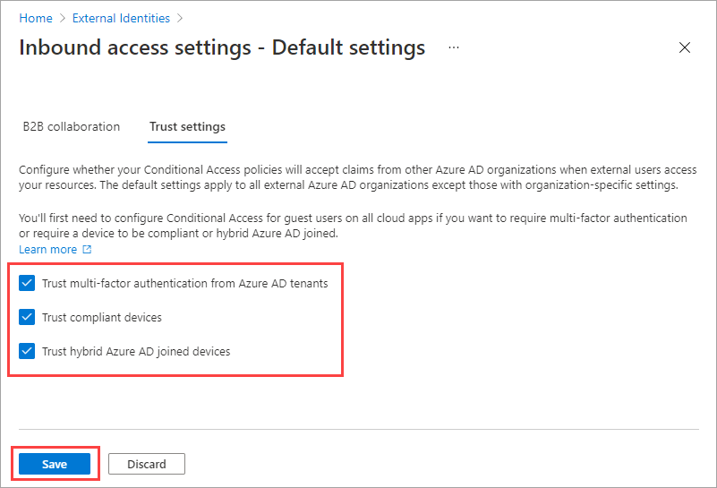
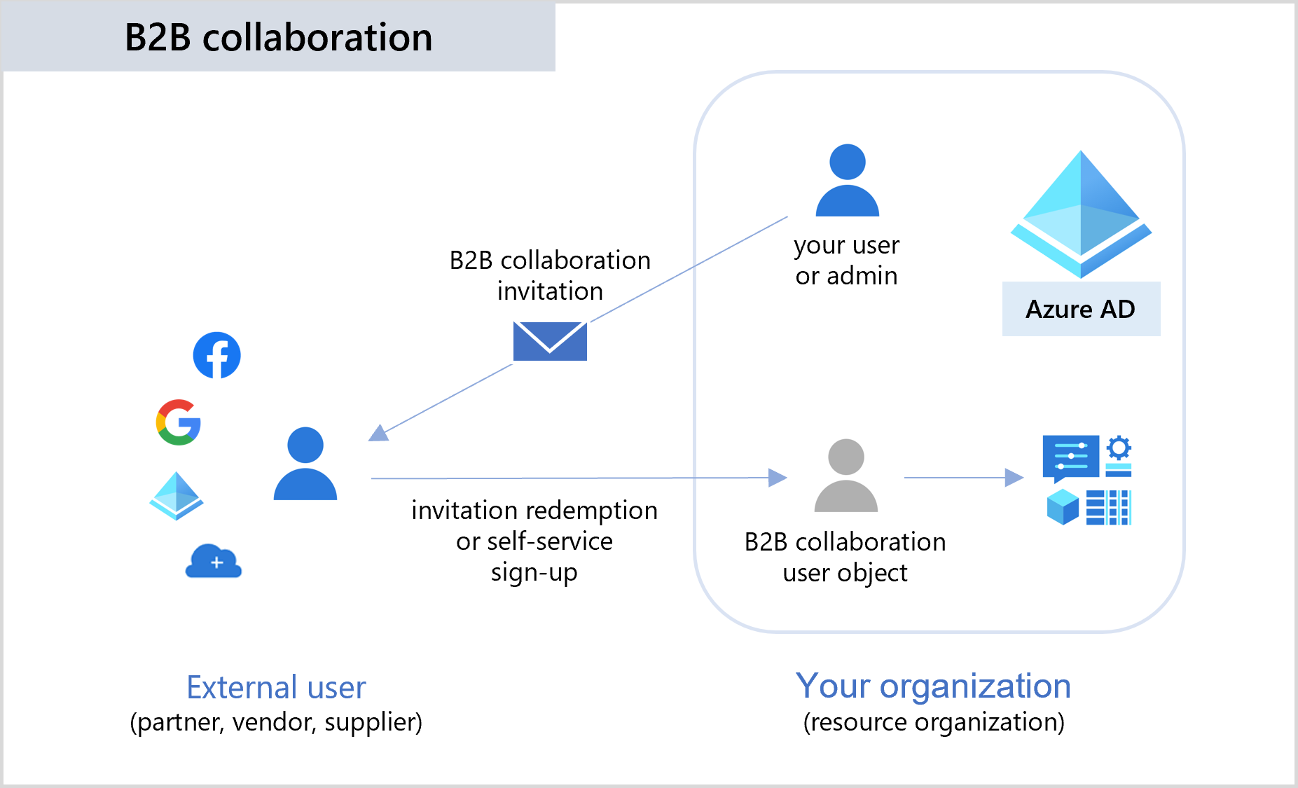
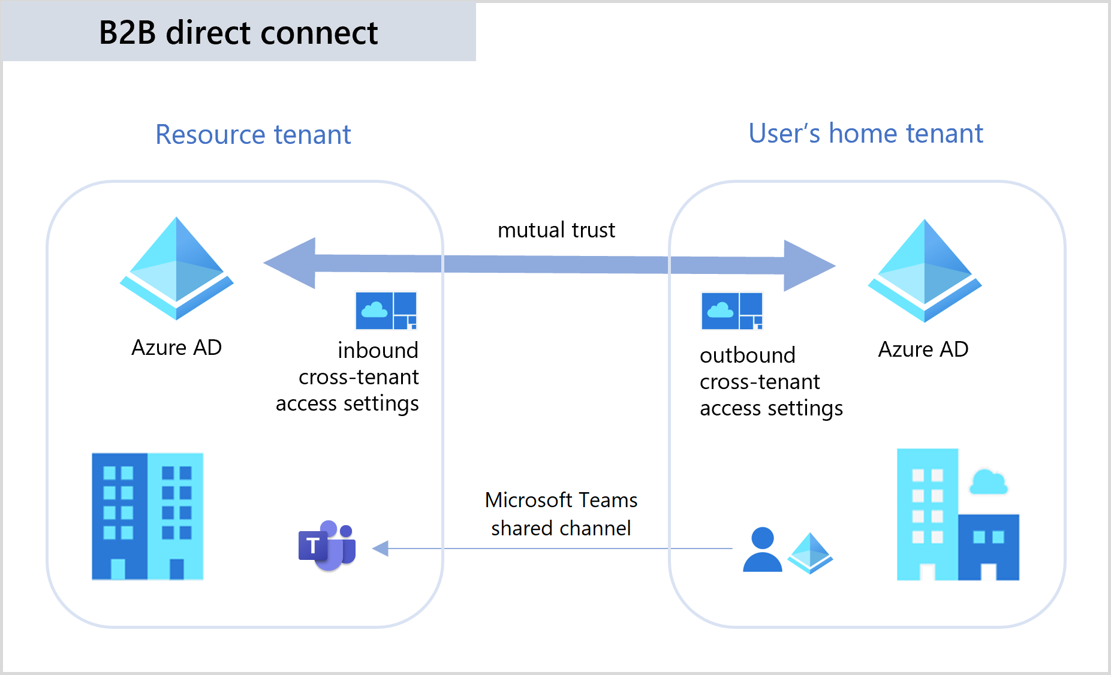
Teams Shared Channels og Azure AD B2B

Slide 19
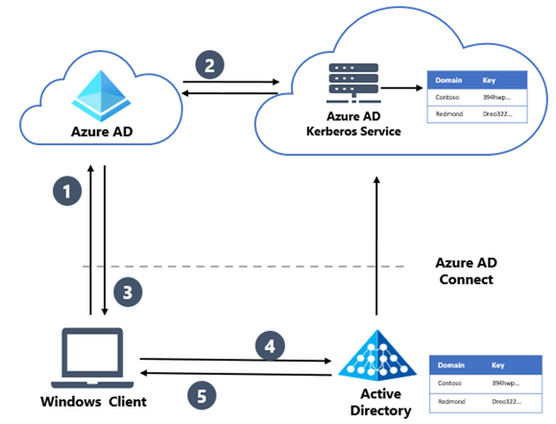
Hybrid Cloud Kerberos Trust
Bruker Azure AD Kerberos
Forenkler hybrid oppsett uten behov for PKI infrastruktur
Gir Azure AD enheter SSO til on-premises tjenester
Støtter ikke RDP / VDI enda
Krever Windows Hello aktivert
Hybride klienter krever initiell kommunikasjon mot Active Directory

Slide 20
Kan vi bruke MSIX nå da?
App-V 5 Extended support går ut
14. April 2026
Ingen integrasjon mot AVD
MSIX har ca 70% kompabilitet* mot App-V pakker. Har mulighet for direkte oppkobling via AppAttach
Støtter streaming, full App-V kompabilitet samt støtte for drivere, windows services og COM/DCOM
Microsoft App-V
Microsoft MSIX
3.Part - Numecent
Win-32 App Isolasjon nå tilgjengelig
* https://bit.ly/msixappv (MSIX Score Card February 2023)

Slide 21
Andre nyttige Azure oppdateringer
Lagring V2 Disker for enda høyere ytelse
Kun tilgjengelig for datadisker for øyeblikket
Elastic SAN
Tilbake til iSCSI fillagring
Veldig mye billigere delt lagring
Confidental Computing
Windows Admin Center (Støtte med Arc)
Azure P2S Group based access
Azure AutoManage tilgjengelig
NV5 A10 GPU machines (NVIDIA A10)
Forløbig begrenset tilgjengelighet
Eksempel​ | Premium Disk​ | Premium Disk v2​
IOPS - 256GB​ | 1100​ | 3000​
Pris - 256 GB​ | 451,-​ | 268,-​

Slide 22
Andre nyttige Azure oppdateringer
Azure Files fra 2,000 – 1,0000 aktive sesjoner
Azure Files med Azure AD støtte i Preview
SFTP støtte for Azure Blob Storage
DDoS beskyttelse for tjenester (uten at det koster skjorta!)
Nye Defender for Cloud funksjoner
API, Lagring, DevOps blant annet.

Slide 23
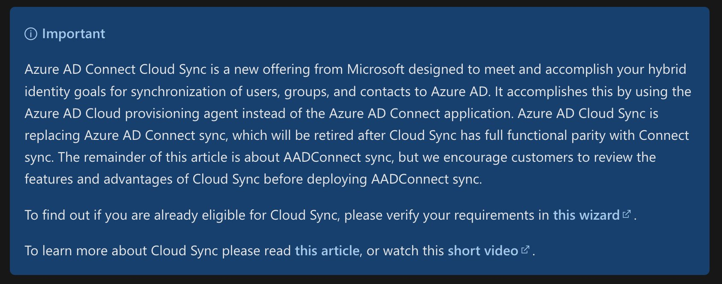
NB! – Følg med på «eldre» tjenester
Azure ISE Enviroments (31 August – 2024)
Azure Log Analytics – MMA Agenten (31 August 2024)
Azure Basic IP ( 30 Desember – 2025)
Azure Load Balancer Basic ( 30 September 2025)
Azure Cloud Service Classic (31 August – 2024)
Azure MFA Server (30 September – 2024)
Greit å følge litt med på Azure Deprecation (@AzureEndOfLife) / Twitter

Slide 24
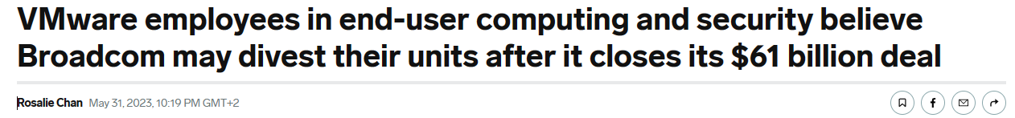
Hva med VMware?
Har blitt kjøpt opp av Broadcom
Broadcom har ikke hatt mye suksess tidligere med oppkjøp
Symantec og CA
Vil EUC og Sikkerhet divisjonene bli solgt ut som egne selskaper?

Slide 25
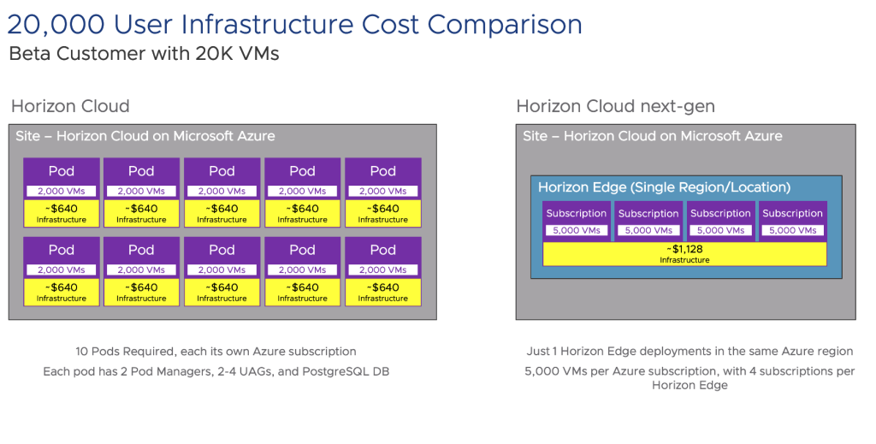
Fortsatt mye nye funksjoner
«Next-Gen» platform for Microsoft Azure
I Hybrid miljø (m/VMware)
AppVolumes – App on demand
AppVolumes for AVD annonsert
Støtte for Azure AD maskiner
Annonsert støtte for W365
PCoIP forsvinner (kun Blast)
Flere nye sikkerhetsfunksjoner
Workspace ONE Mobile Threat Defence

Slide 26
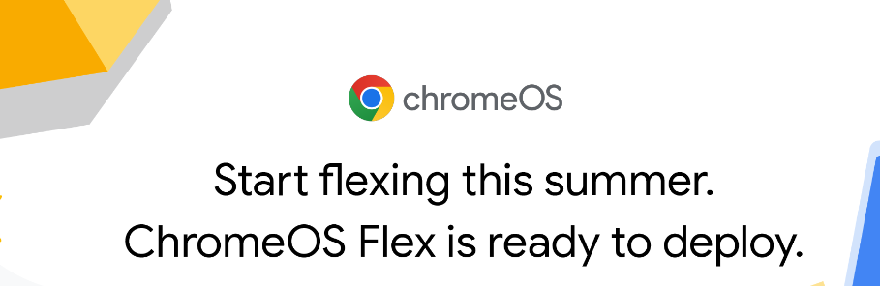
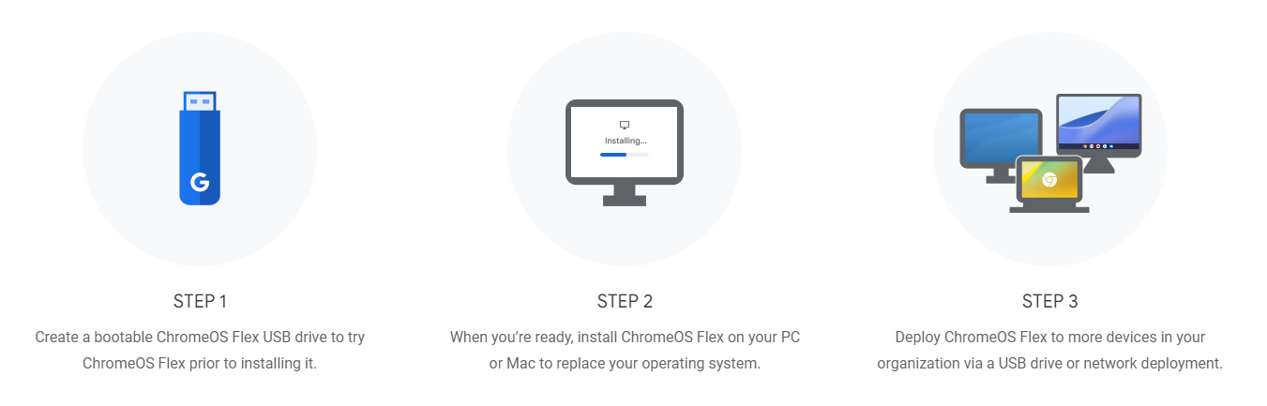
Andre nyheter!
Teradici heter nå HP Anywhere
Eieren av PCoIP protokollen
Corel med Parallels kjøper Awingu
Mer browser baserte tjenester
Nerdio støtte for Azure Stack HCI
Google lanserer ChromeOS Flex
AWS lanserer Workspace Core
Predefinerte APIer for VDI leverandører

Slide 27
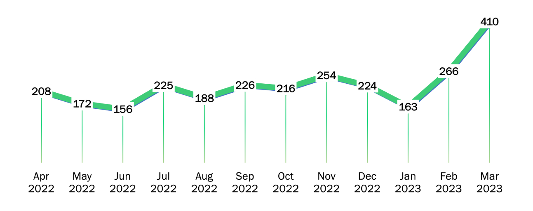
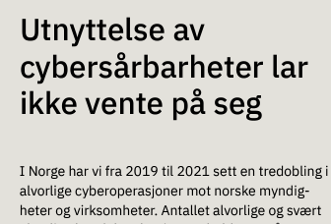
Hva har med cybersikkerhet?
Sitat fra NSM rapport Risiko 2023
Mars: GotoAnywhere sårbarhet

Slide 28
2021/2022 - Årene med mye overtidsjobbing!
25,000 i 2022 og sannsynligheten blir at vi får enda flere sårbarheter i 2023*
Majoriteten av angrep via phishing eller feilkonfiguert tjenester
300% økning i angrep rettet mot digital identitet (også MFA fatigue)
Allerede nærmede 13000 i 2023 så langt 😐
Flere angrep rettet mot utviklere og stjeling av tokens
Knyttet til git eller lignende
Kritiske sårbarheter omfattet Print, Office, Brannmur, VPN, Exchange og Log4j
Gjennomsnittlig bruker en organisasjon mellom 30 – 60 dager å få innstallert oppdateringer
Nye kontinuerlig rekorder på DDoS angrep (siste på 46 millioner RPS)

Slide 29
ZTNA (Zero-Trust Network access)
Identity Posture
Never Trust - Always Verify
Device Posture
ZTNA Magi
SaaS
TCP/UDP
Web Apps
Windows VDI
File Storage
Jumphost
Sluttbruker
Condition based access
Location
Time
Data
Session

Slide 30
Veien videre på sikkerhet
Flere sluttbrukere med Azure AD baserte klienter
Zero-trust klienter
Ofte integrert med Intune og Defender
Mange sliter litt med EDR tjenestene
Flere tjenester integrert mot Azure AD for autentisering
ALLE leverandører vil pitche Zero-trust basert sikkerhet
Men vi sliter fortsatt med samme gamle
IKKE GI SERVERE INTERNETT TILGANG

Slide 31
Fremtiden til EUC – Helt ærlig!
Citrix – vil jobbe videre med multi-cloud strategien sin
Fokus tilbake på kjernen
Men merker at flere kunder går bort fra Citrix til AVD
VMware – fokuserer videre på den digitale opplevelsen ikke bare VDI
Usikkerhet rundt fremtiden å satsningen på EUC
Sliter i sikkerhetsøkosystemet mot andre mer etablerte leverandører
Microsoft – Ingenting revolusjonerende
Har ingen god overordnet strategi rundt EUC
Bare masse produkt team som går litt i ulike retninger

Slide 32
Hva skjer i Norge og Generelt?
Enda flere går over til å bruke sky både for VDI og Infrastruktur
Primært Microsoft og da med AVD og Windows 365
Hvorfor? Fordi det er bra nok for de fleste
+ Det grønne skiftet
Mange går vekk fra 3.parts løsninger til «standard» Microsoft funksjonalitet (Fil, Print, Lagring, Infrastruktur, Sikkerhet og MDM)
Flere etablerer tjenester via IaC (Kode basert infrastruktur)
Vi vil også få mer «chat baserte virtuelle assistenter» og grensesnitt
Ikke kaste bort tiden på søk, vi vil ha infoen!

